Slide 1
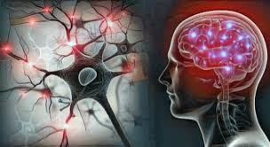
LAS IMPLICANCIAS NUEROPSICOLOGICAS DE VIVIR EN TRANSICION CON HORMONAS
Psicología Clínica Maribel Silva Jara
Diplomado en intervenciones en abuso sexual U de Chile
Diplomado en Nerorehabilitacion Psicológica UDP
Diplomado en Trauma Complejo

Slide 2
QUE ES UNA TRANSICION HORMONAL?
Es una forma de adecuar el cuerpo a la identidad y género auto percibidos (desarrollando rasgos femeninos o masculinos según se desee y suprimiendo los del sexo asignado al nacer) mediante la administración de hormonas.

Slide 3
Que Implicancias tiene ;
BIOLOGICOS
PSICOLOGICOS -SALUD MENTAL
SOCIAL PRIMARIO SEGUNDARIO

Slide 4
Línea base en salud mental
Memoria , funciones ejecutivas
Niveles de ansiedad y depresión, estrés
Anamnesis psiquiátrica estable
Evaluacion
Una evaluación psiquiátrica sirve para diagnosticar trastornos emocionales, del comportamiento o del desarrollo. La evaluación de un niño, un adolescente o un adulto se basa en los comportamientos físicos, sociales, racionales (cognitivos), emocionales y educativos.

Slide 6
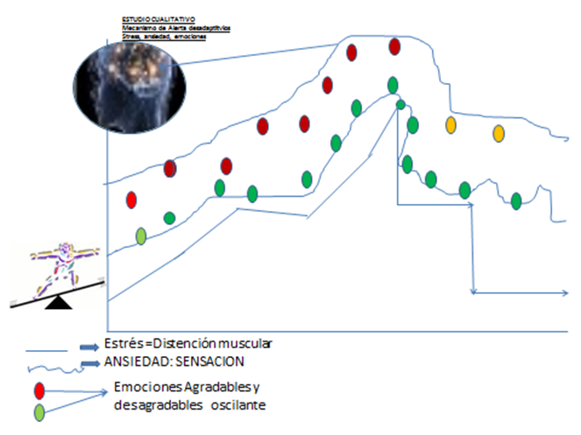

Slide 7
Escala de Resultados de Variables categoría DASS del Paciente 8
Variables DASS | Variables NORMAL (0-14) | Variables LEVE (15-18) | Variables MODERADO (19-25) | Variables SEVERO (26-33) | Variables GRAVE total (34+)
Estrés |  | ------- | 18 | ----- | -----
Ansiedad |  | 18 |  | -----
Depresión | 14 |  |  |  | (

Slide 8
OXILACIONES ANIMICAS Y SU IMPACTO EN LAS AREAS NUEROPSICOLOGICAS Y LO RELACIONAL
Durante el transcurso de las terapia hormonal , la persona que la experimenta y sus entornos mas cercano , se ven expuestos sus vínculos y relaciones en general a cambios e impulsos disruptivos por momentos por lo que deben ser asistidos por equipo multidisciplinario de manera continua para llevar un mejor proceso
Instrumento Psicológicos
1 mes a 6 meses

Slide 9
¿Como vamos a seguir construyendo acciones en el conocimiento ?
Acompañar la transición adecuando expectativas del paciente y familia
Observar las oxilaciones anímicas vinculada con componentes neuropsicológicos
Evaluación de traumas asociados y estrés post traumáticos en curso
Incorporar a la familia o red mas cercana del paciente

Slide 11
BIBLIOGRAFIA

